Slide 1
LGS BİLGİLENDİRME
Okul Rehber Öğretmeni
Sümeyye Seven

Slide 4
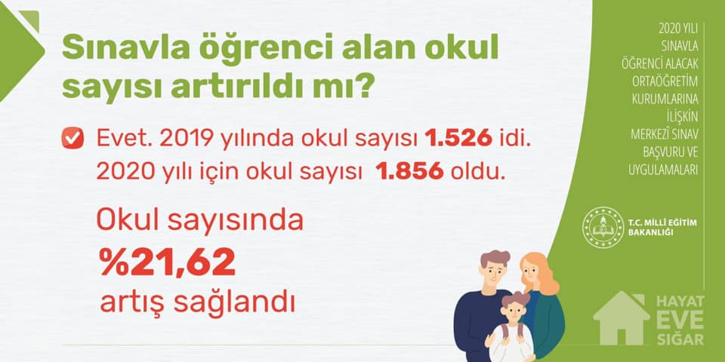

Slide 5
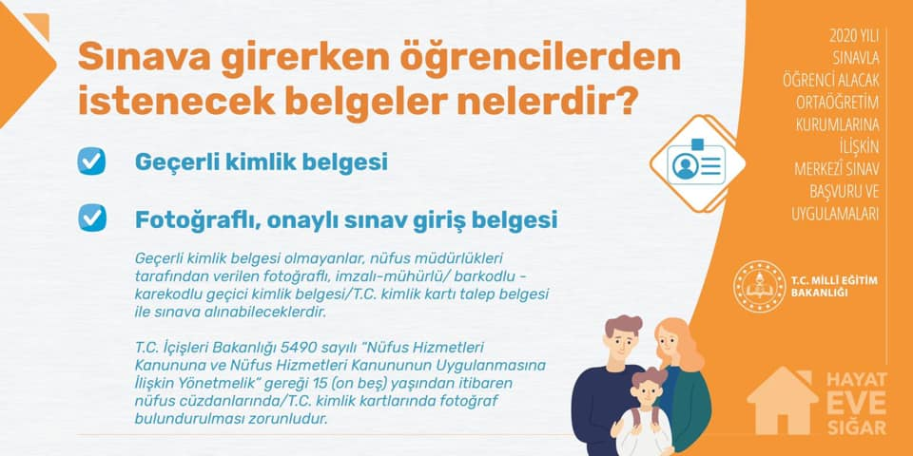

Slide 9
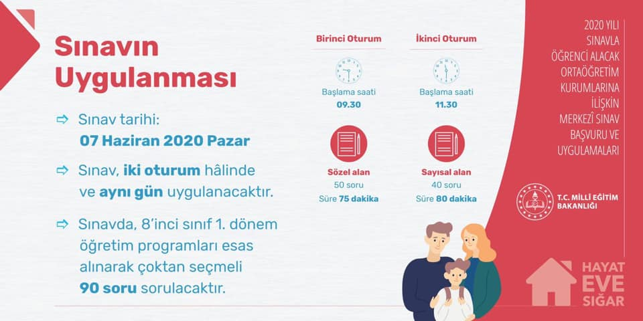

Slide 10
